Slide 1
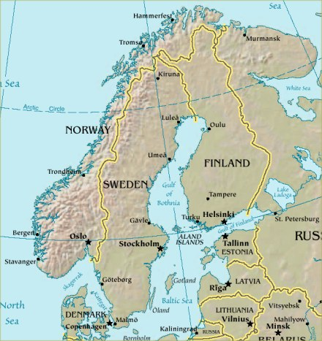
Знаменитые люди
Скандинавии
Выполнил
ученик 3-Б класса
МОУ СОШ № 1 г. Камешково
Пичугов Илья

Slide 2
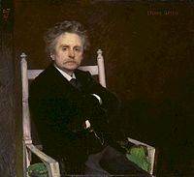
Эдвард Григ
Э́двард Хагеруп Григ
15 июня 1843 — 4 сентября 1907) — норвежский композитор периода романтизма, музыкальный деятель, пианист, дирижёр. Творчество Грига формировалось под воздействием норвежской народной культуры. Одним из самых знаменитых произведений Грига считается вторая сюита — «Пер Гюнт»

Slide 3
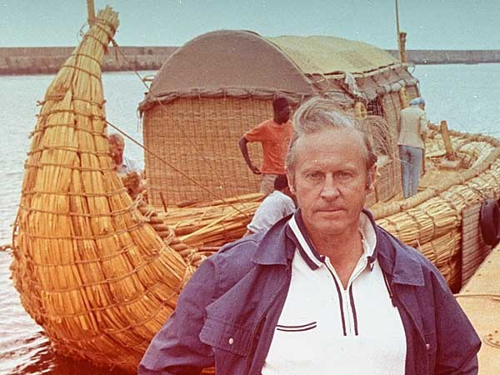
ТУР ХЕЙЕРДАЛ
Тур Хейерда́л (6 октября 1914, Ларвик, Норвегия — 18 апреля 2002, Алассио, Италия) — знаменитый норвежский путешественник и учёный-антрополог. А В 1969 и 1970 гг. Тур Хейердал построил две лодки из папируса и попытался пересечь Атлантический океан автор многих книг. Об этих экспедициях была написана книга «Экспедиции на „Ра“» и создан документальный фильм.
Первая лодка, спроектированная по рисункам и макетам лодок Древнего Египта и названная "Ра", была построена специалистами с озера Чад (Республика Чад) из камыша, добытого на озере Тана

Slide 4
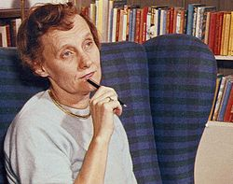

Астрит Линдгрен
А́стрид А́нна Эми́лия Ли́ндгрен (14 ноября 1907, Виммербю, Швеция — 28 января 2002, Стокгольм, Швеция) — шведская писательница, автор ряда всемирно известных книг для детей, в том числе «Карлсон, который живёт на крыше» и тетралогии про Пеппи Длинныйчулок.
На русском языке её книги стали известны и очень популярны благодаря переводу Лилианны Лунгиной.

Slide 5
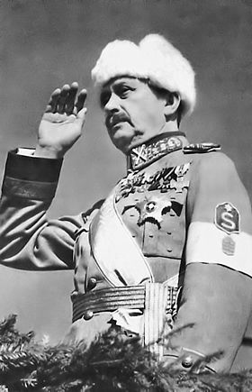
КАРЛ МАННЕРГЕЙМ
Карл Густав Эмиль Ма́ннергейм^{[1]} (4 июня 1867, Аскайнен — 27 января 1951, Лозанна, Швейцария) — барон, финский военный и государственный деятель, генерал-лейтенант Русской Императорской армии (25 апреля 1917), генерал от кавалерии (7 марта 1918) Финляндской армии, фельдмаршал (19 мая 1933), маршал Финляндии (только как почетное звание) (4 июня 1942), регент Королевства Финляндия с 12 декабря 1918 по 26 июня 1919, президент Финляндии с 4 августа 1944 по 11 марта 1946.

Slide 6
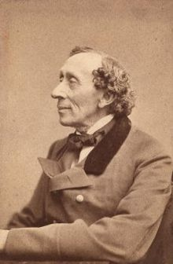
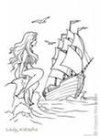
АНДЕРСЕН
Ханс Кри́стиан А́ндерсен^{[1]}
(2 апреля 1805, Оденсе, Датско-норвежская уния — 4 августа 1875, Копенгаген, Дания) — датский писатель и поэт, автор всемирно известных сказок для детей и взрослых: «Гадкий утёнок», «Новое платье короля», «Тень», «Принцесса на горошине».

